Slide 1
Chương 4
ĐiỀU KHIỂN TỐC ĐỘ
ĐỘNG CƠ KHÔNG ĐỒNG BỘ

Slide 2
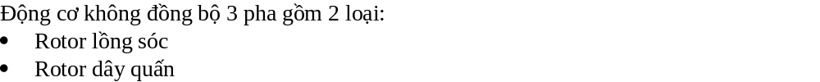
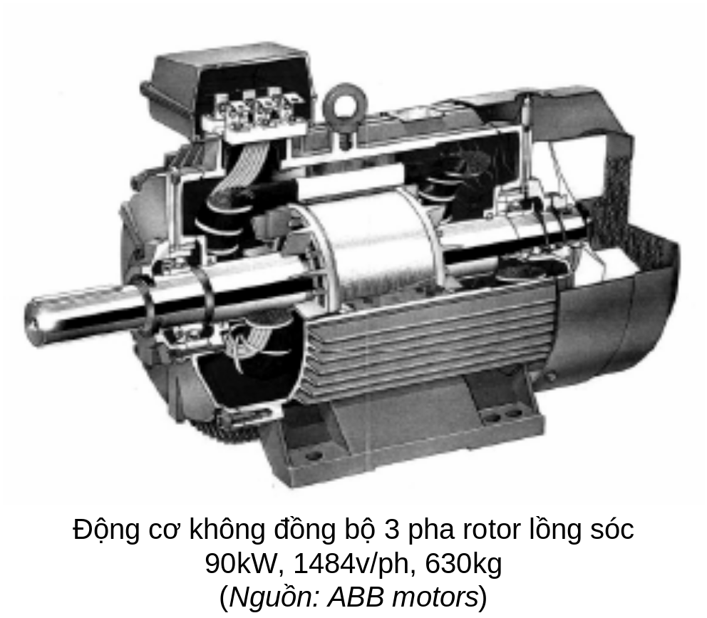
Động cơ không đồng bộ

Slide 3
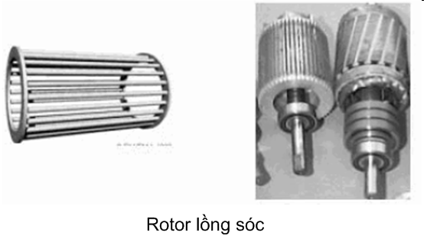
Động cơ không đồng bộ

Slide 4
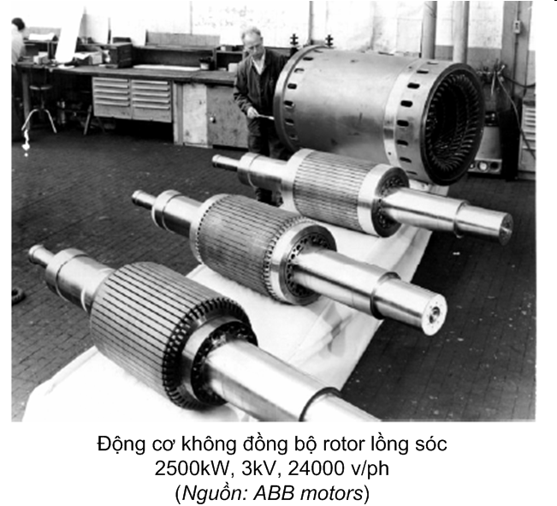
Động cơ không đồng bộ

Slide 5
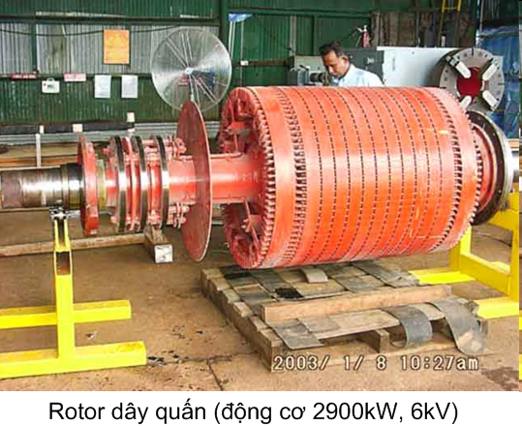
Động cơ không đồng bộ

Slide 6
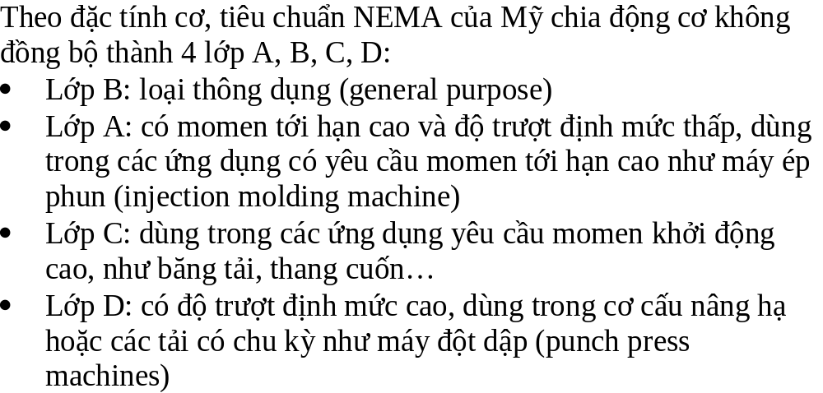
Động cơ không đồng bộ

Slide 7
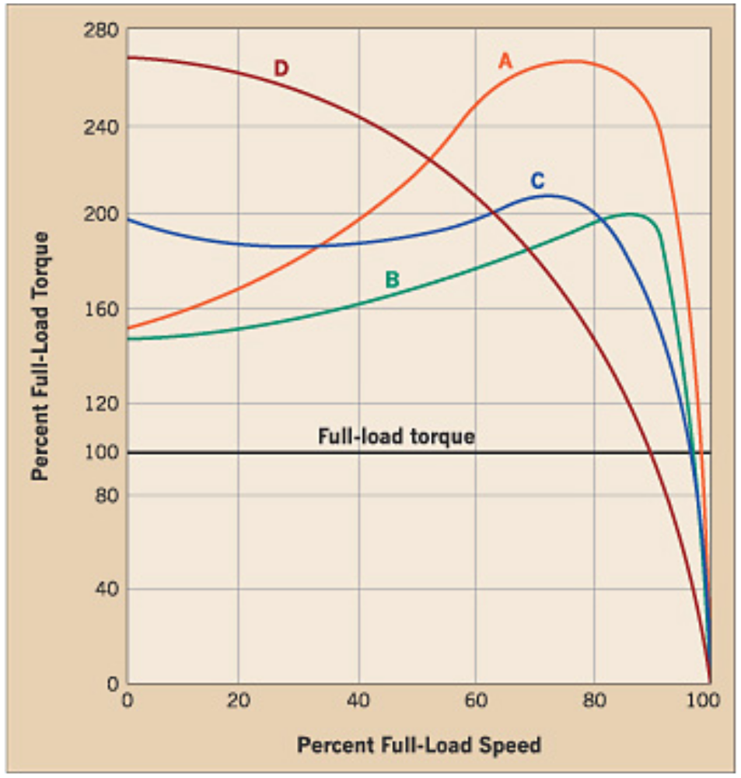
Động cơ không đồng bộ
Đặc tính cơ tiêu biểu của ĐC KĐB lớp A, B, C, D (tiêu chuẩn NEMA – Mỹ)

Slide 8
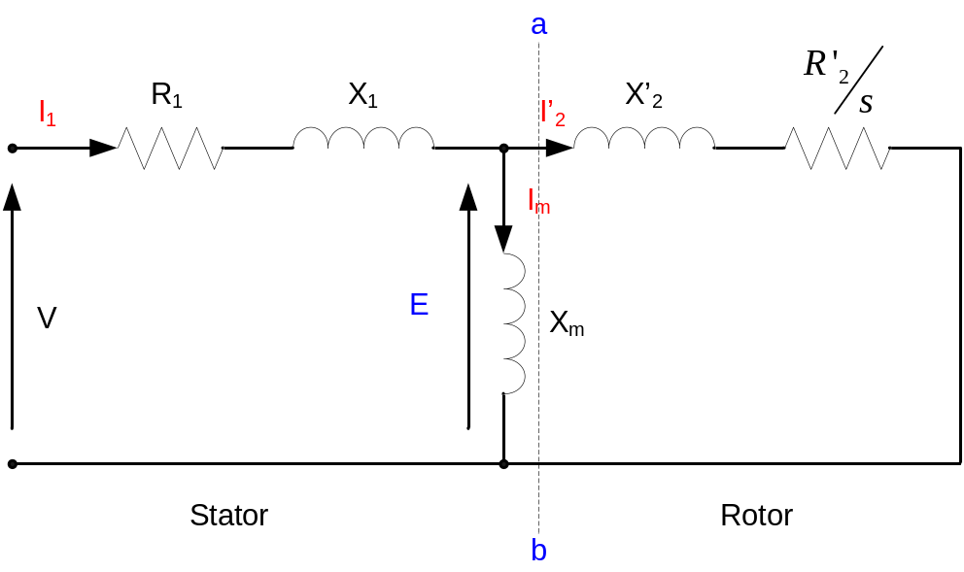
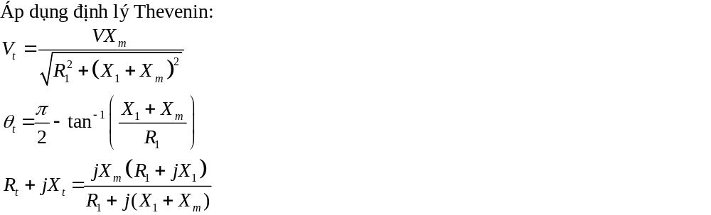
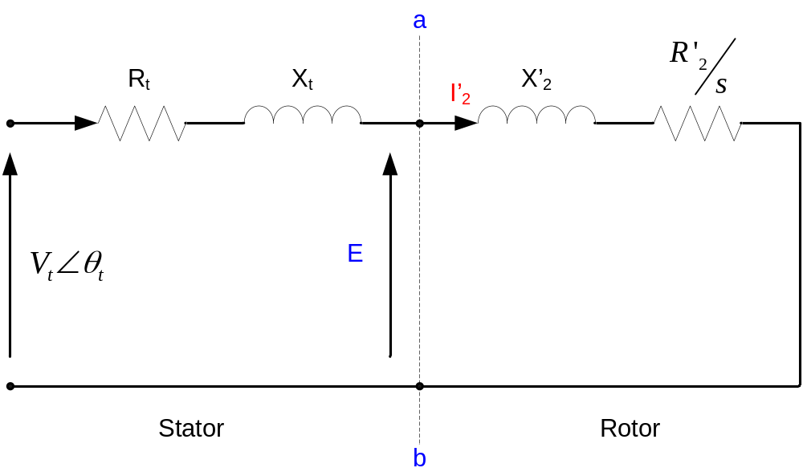
Mạch tương đương của ĐC KĐB

Slide 9
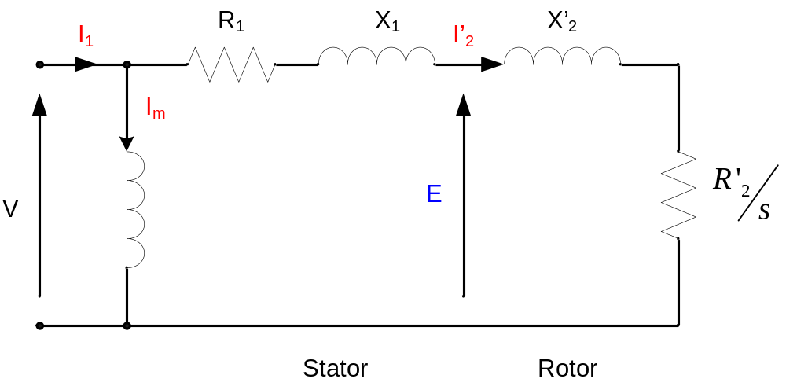
Mạch tương đương của ĐC KĐB
Mạch tương đương gần đúng của động cơ không đồng bộ

Slide 10
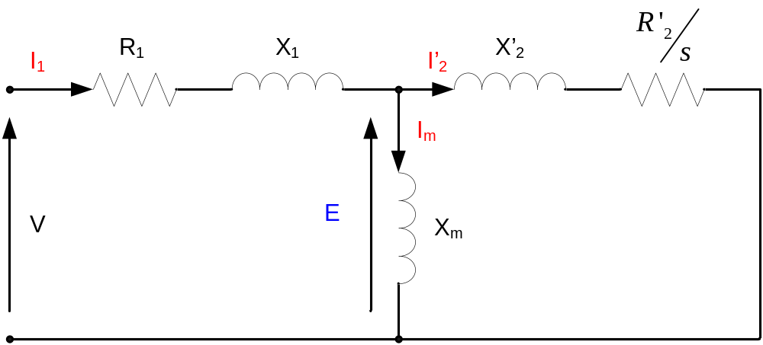
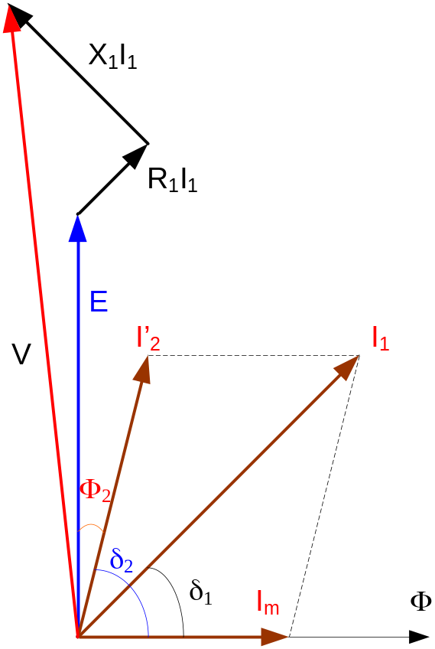
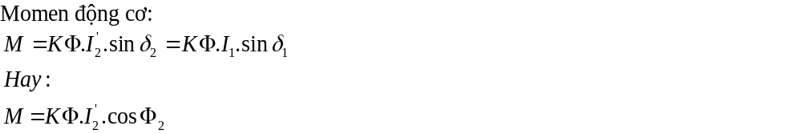
Giản đồ vector

Slide 11
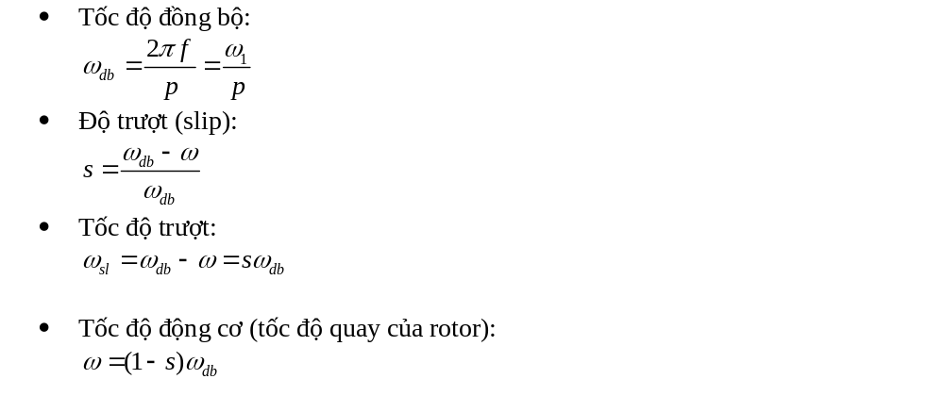
Các công thức tính toán cơ bản về ĐC KĐB

Slide 12
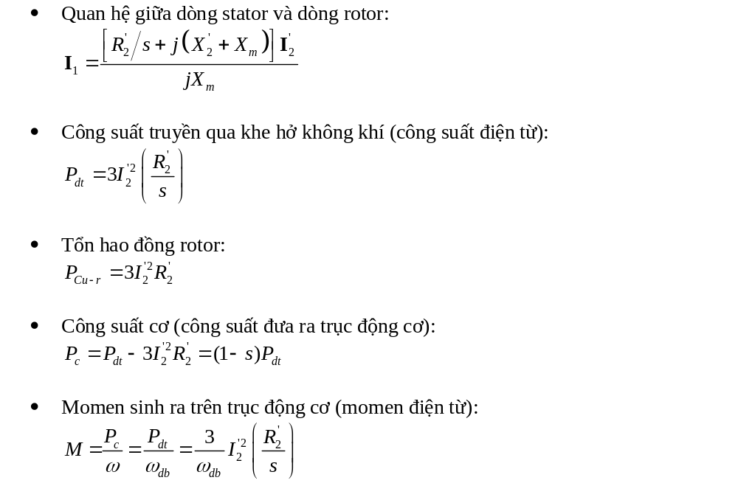
Các công thức tính toán cơ bản về ĐC KĐB

Slide 13
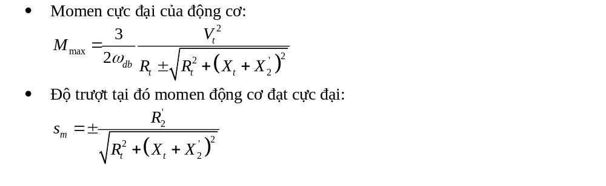
Các công thức tính toán cơ bản về ĐC KĐB

Slide 14
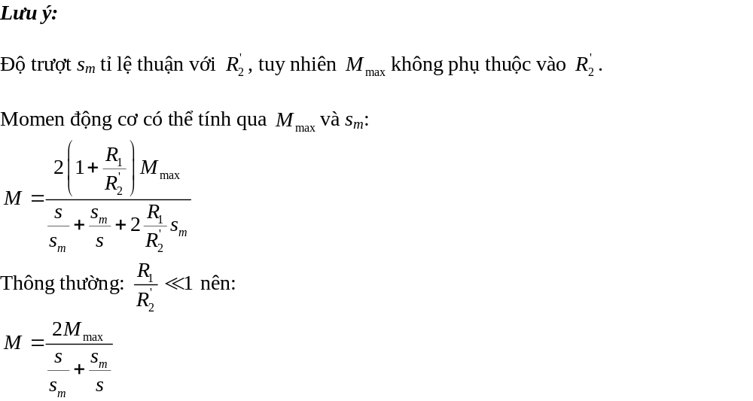
Các công thức tính toán cơ bản về ĐC KĐB

Slide 15
Khởi động và hãm ĐC KĐB
Khởi động:
  Động cơ KĐB rotor lồng sóc: giảm áp stator
    Đổi nối Y-Δ
    Dùng biến áp tự ngẫu
  Động cơ KĐB rotor dây quấn: thêm điện trở vào mạch rotor
Các chế độ hãm:
  Hãm tái sinh
  Hãm ngược
  Hãm động năng

Slide 16
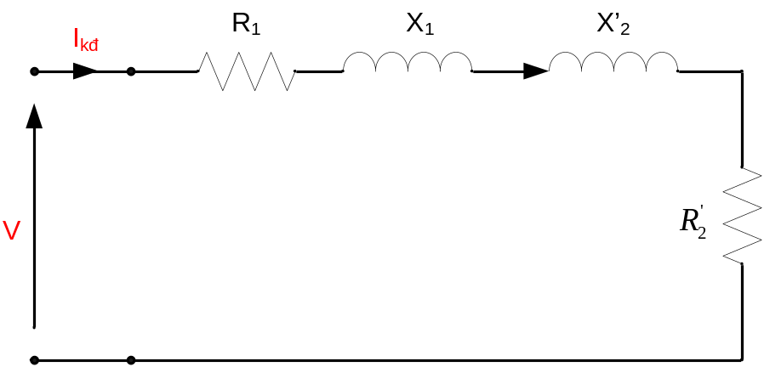
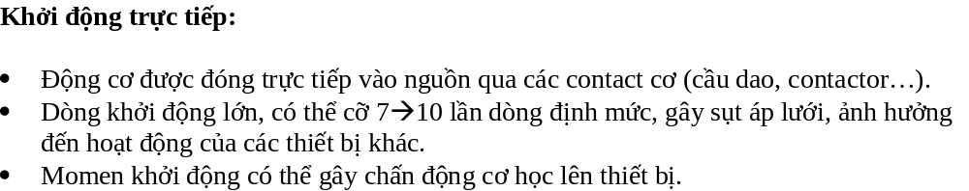
Khởi động ĐC KĐB
Mạch tương đương dùng tính toán dòng khởi động ĐC KĐB

Slide 17
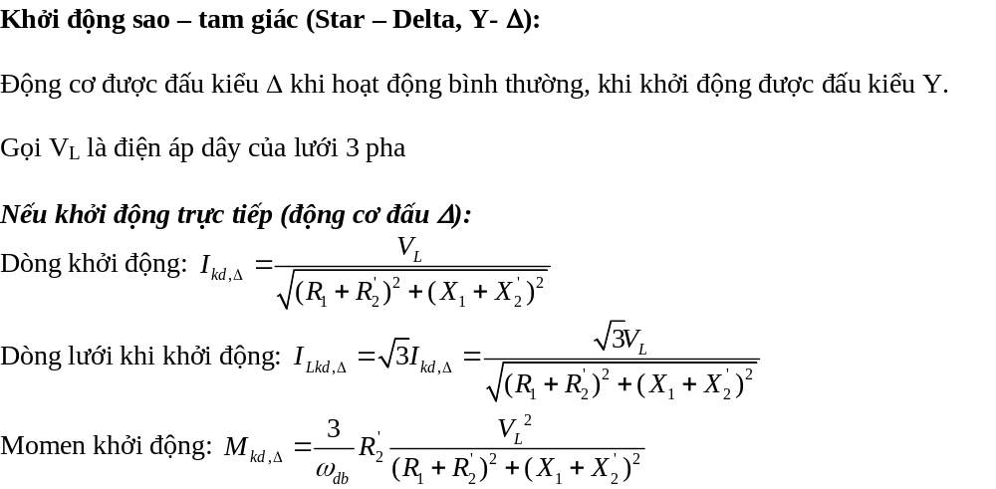
Khởi động ĐC KĐB

Slide 18
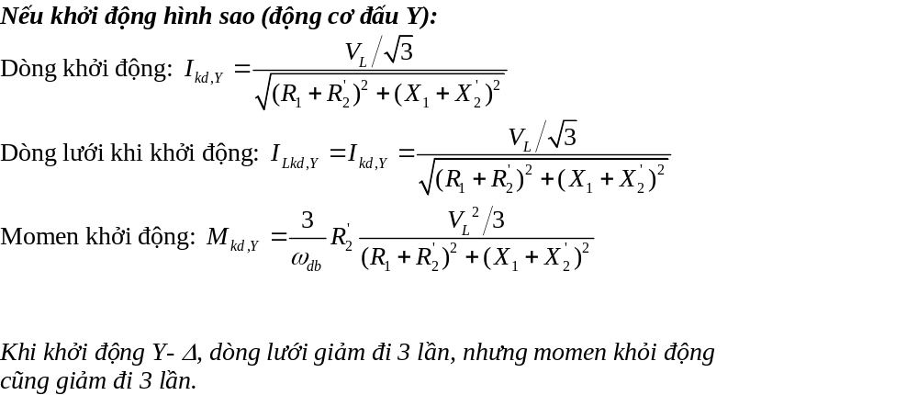
Khởi động ĐC KĐB

Slide 19
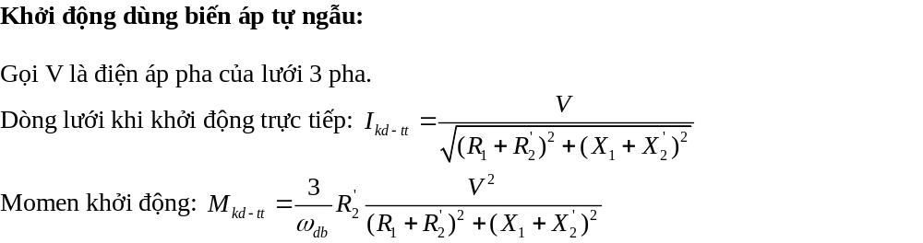
Khởi động ĐC KĐB

Slide 20
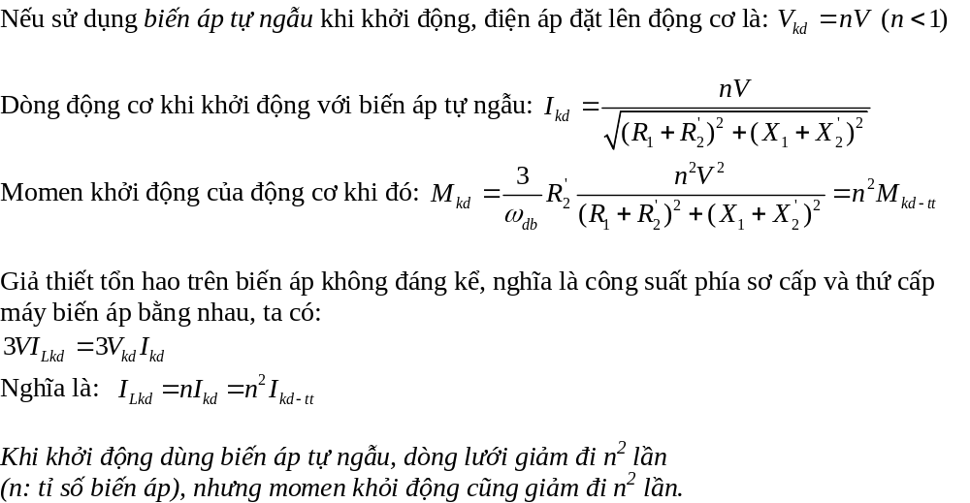
Khởi động ĐC KĐB

Slide 21
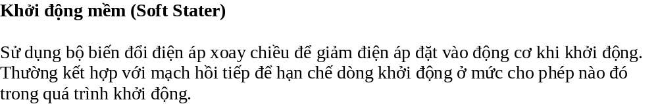
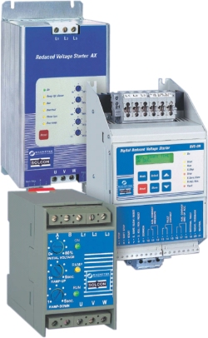
Khởi động ĐC KĐB

Slide 22
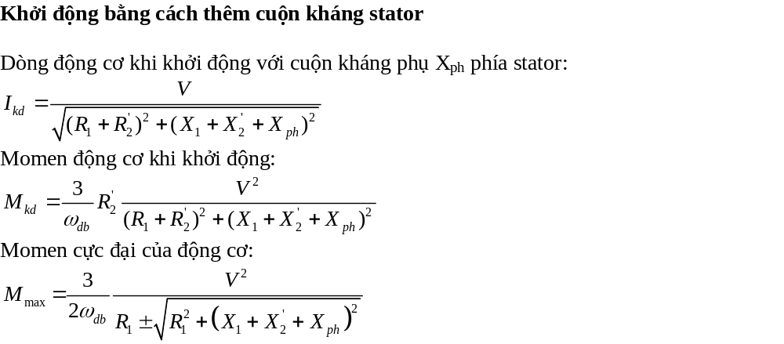
Khởi động ĐC KĐB

Slide 23
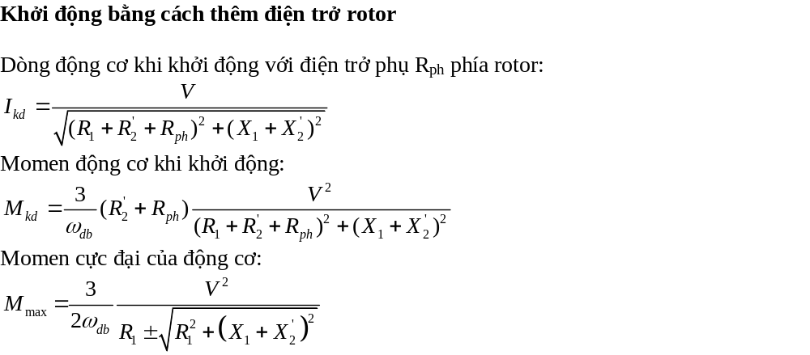
Khởi động ĐC KĐB

Slide 24
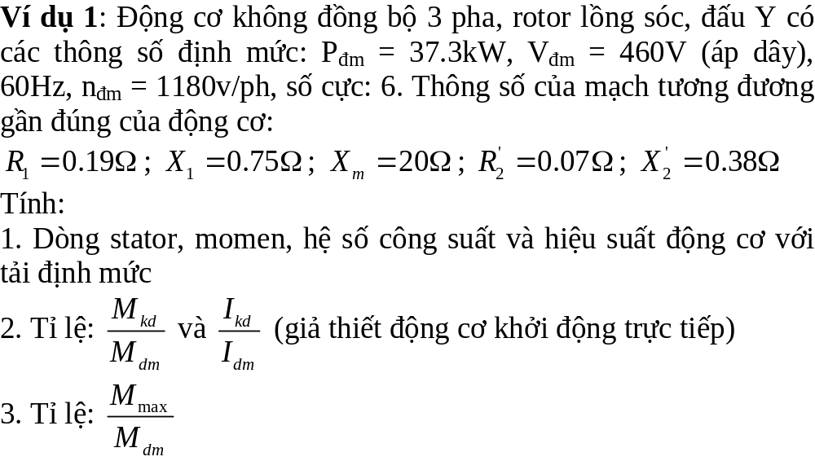
Ví dụ tính toán

Slide 25
Ví dụ tính toán
Mạch tương đương gần đúng của ĐC KĐB (sử dụng cho ví dụ 1, 2, 3)

Slide 26
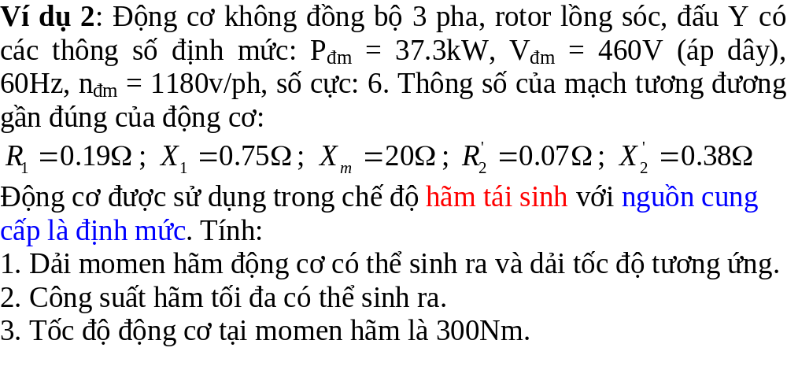
Ví dụ tính toán

Slide 27
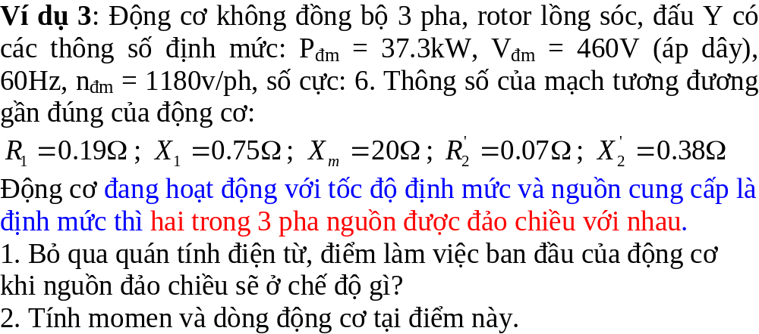
Ví dụ tính toán

Slide 28
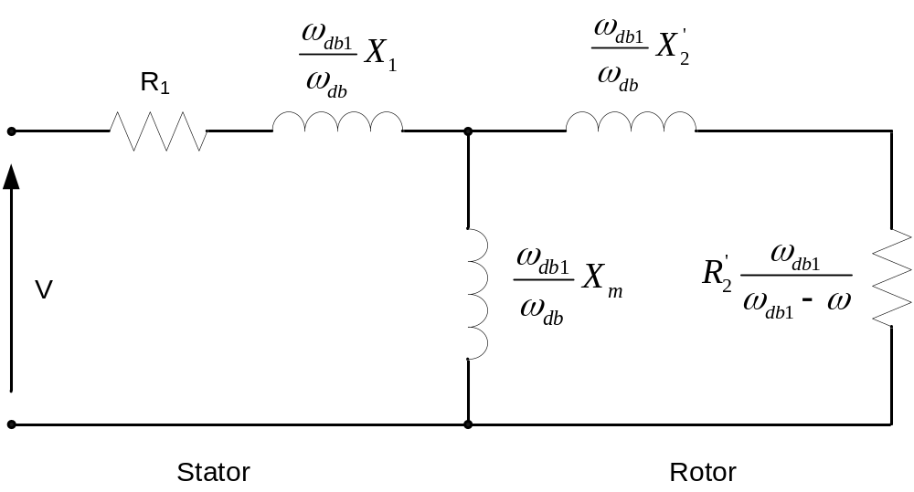
Hãm động năng ĐC KĐB – Mạch tương đương
Mạch tương đương của động cơ ở tần số ω_{đb1,} suy ra từ mạch tương đương ở tần số ω_{đb}

Slide 29
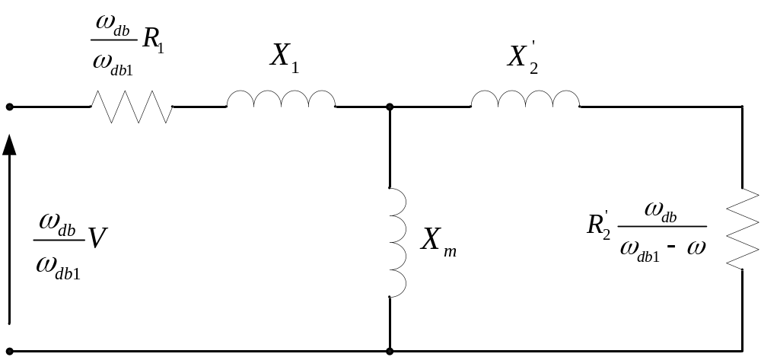
Hãm động năng ĐC KĐB – Mạch tương đương
Mạch tương đương của động cơ ở tần số ω_{đb1,} suy ra từ mạch tương đương ở tần số ω_{đb}

Slide 30
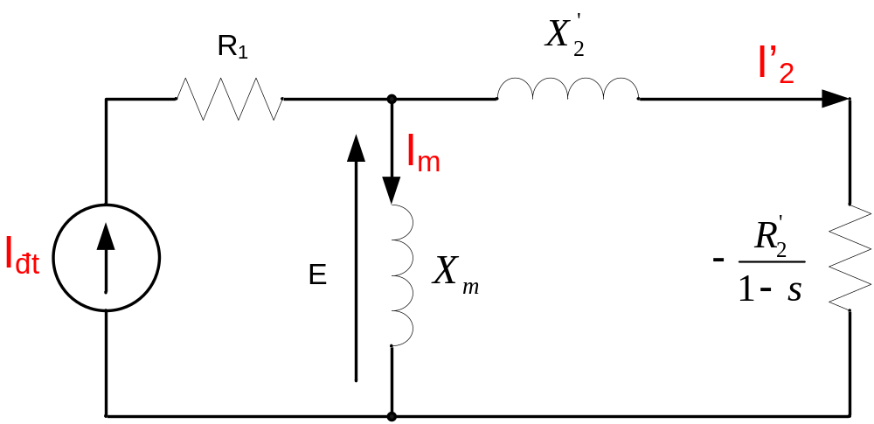
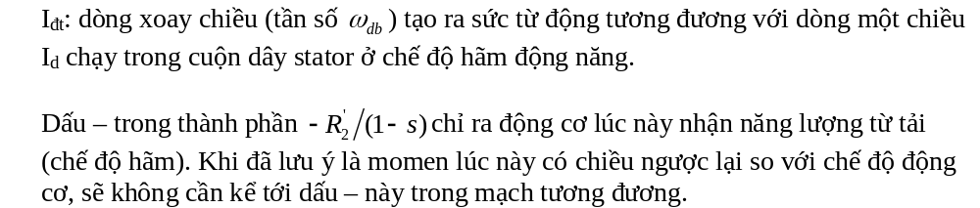
Hãm động năng ĐC KĐB – Mạch tương đương

Slide 31
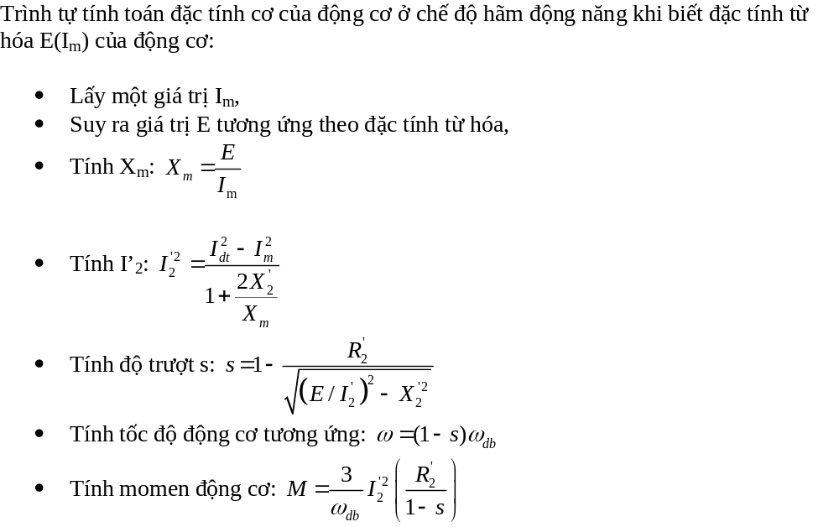
Hãm động năng ĐC KĐB – Mạch tương đương

Slide 32
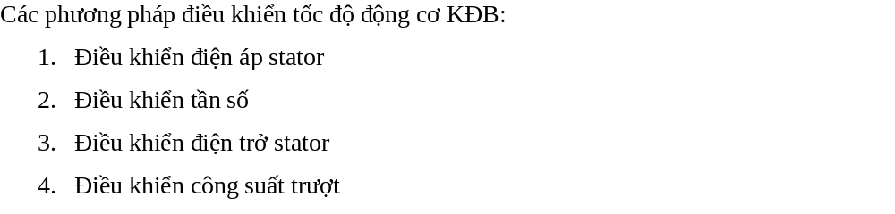
Điều khiển tốc độ động cơ KĐB

Slide 33
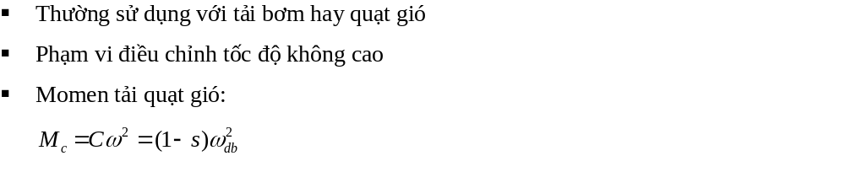
Điều khiển điện áp stator

Slide 34
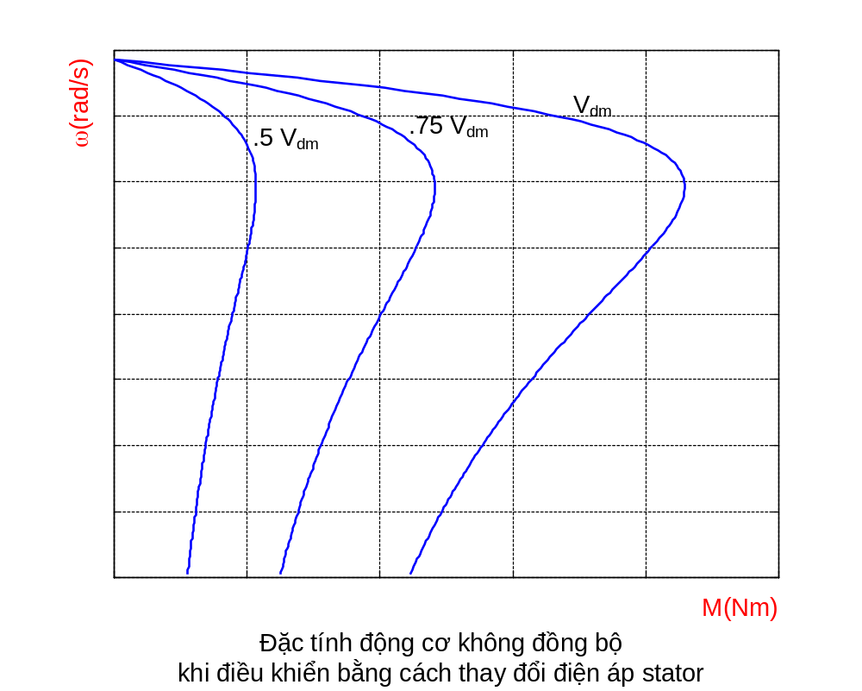
Điều khiển điện áp stator

Slide 35
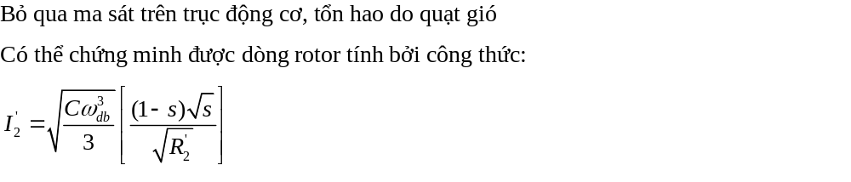
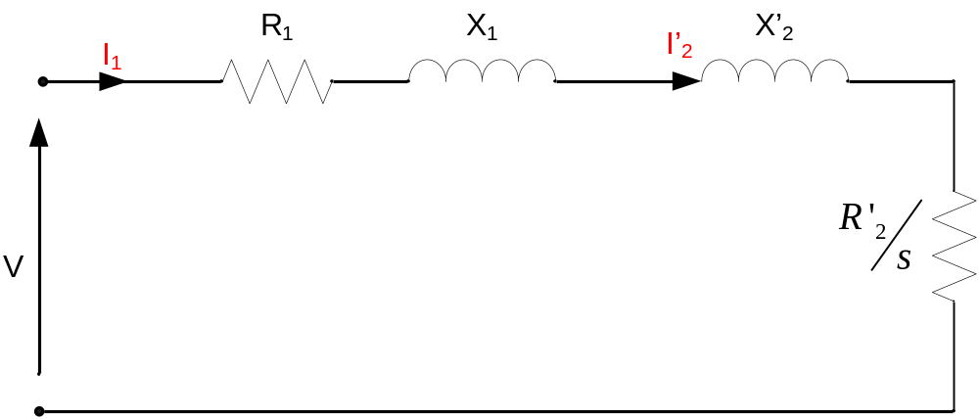
Điều khiển điện áp stator

Slide 36
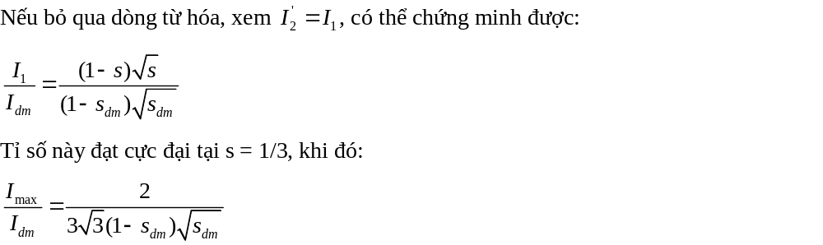
Điều khiển điện áp stator

Slide 37
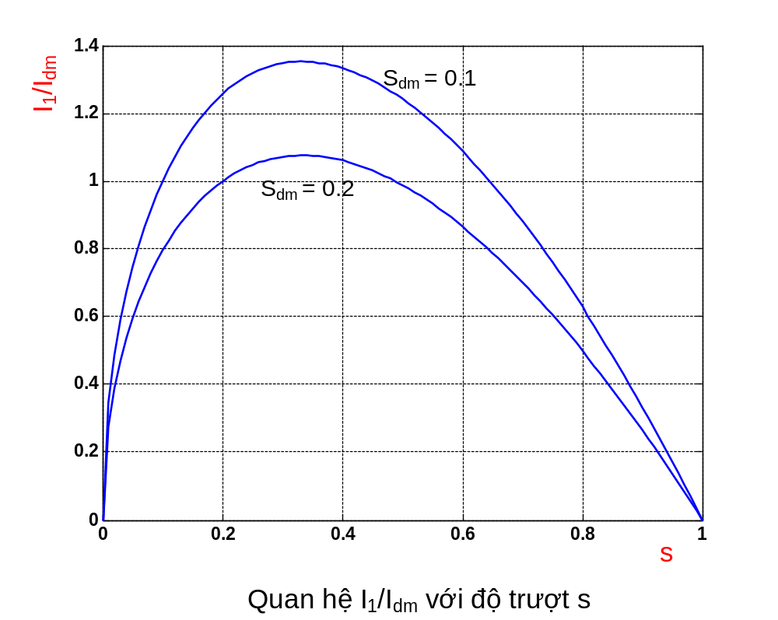
Điều khiển điện áp stator

Slide 38
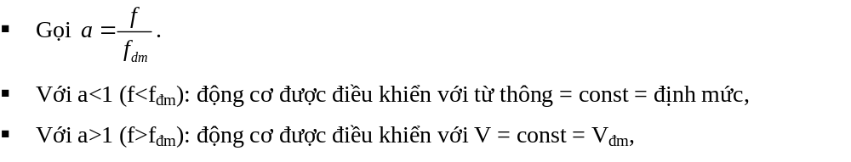
ĐC KĐB & Biến tần nguồn áp

Slide 39
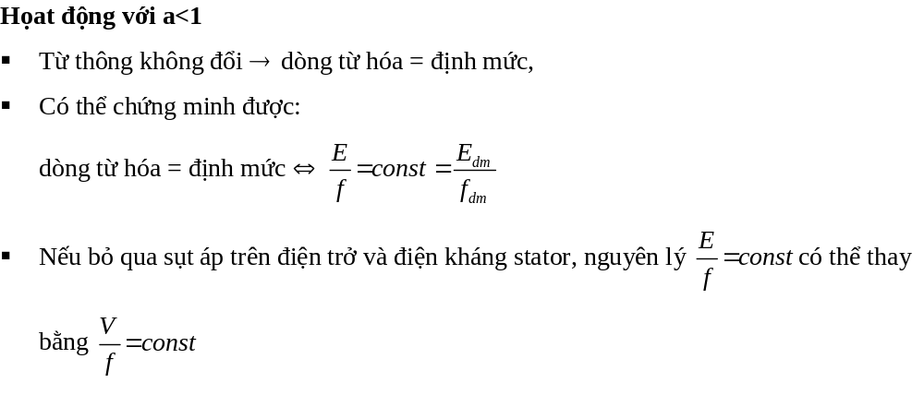
ĐC KĐB & Biến tần nguồn áp

Slide 40
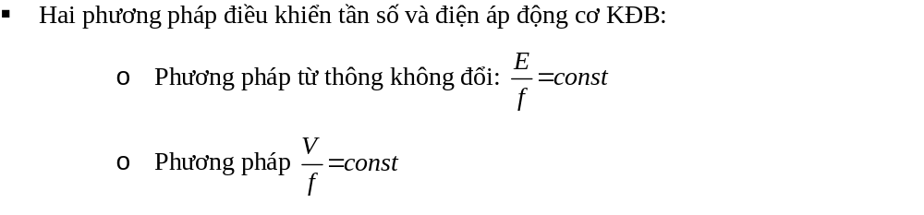
ĐC KĐB & Biến tần nguồn áp

Slide 41
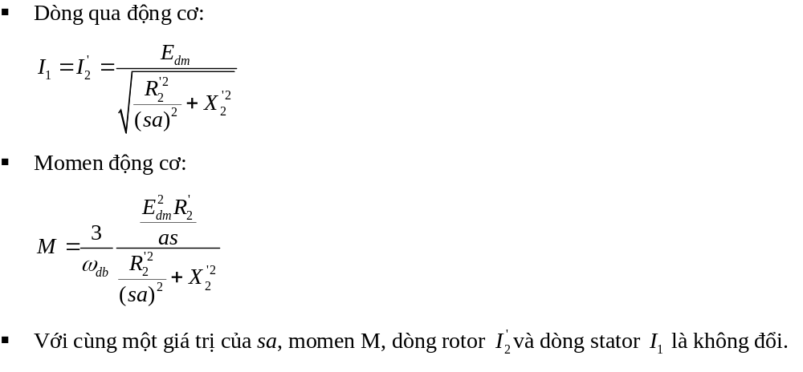
ĐC KĐB & Biến tần nguồn áp

Slide 42
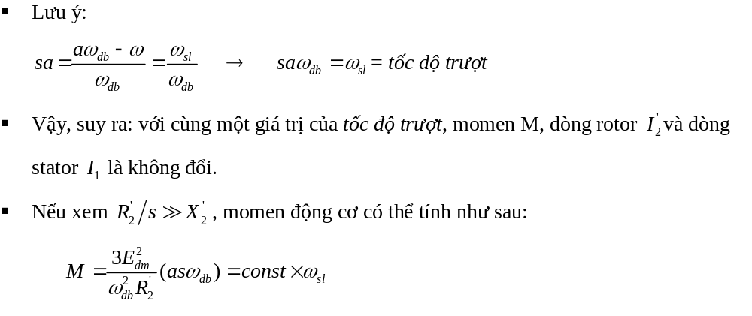
ĐC KĐB & Biến tần nguồn áp

Slide 43
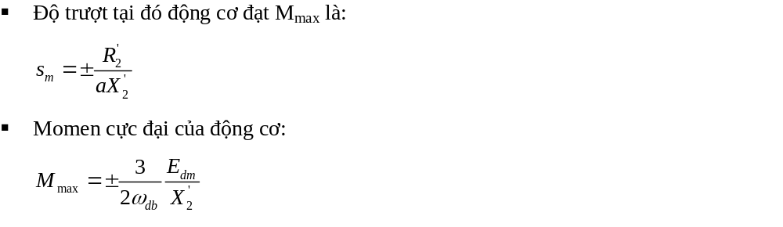
ĐC KĐB & Biến tần nguồn áp

Slide 44
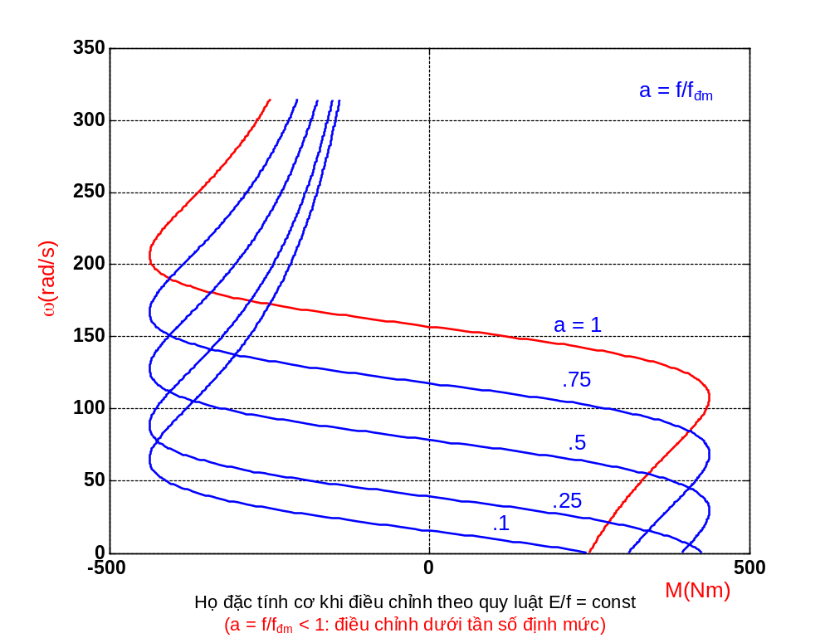
ĐC KĐB & Biến tần nguồn áp
E/f = const (từ thông không đổi)

Slide 45

ĐC KĐB & Biến tần nguồn áp
E/f = const (từ thông không đổi)

Slide 46

ĐC KĐB & Biến tần nguồn áp

Slide 47

ĐC KĐB & Biến tần nguồn áp

Slide 48

ĐC KĐB & Biến tần nguồn áp – V/f = const

Slide 49

ĐC KĐB & Biến tần nguồn áp – V/f = const

Slide 50

ĐC KĐB & Biến tần nguồn áp – V/f = const

Slide 51

ĐC KĐB & Biến tần nguồn áp

Slide 52

ĐC KĐB & Biến tần nguồn áp
Điều chỉnh trên tần số định mức

Slide 53

ĐC KĐB & Biến tần nguồn áp
Điều chỉnh trên tần số định mức

Slide 54

ĐC KĐB & Biến tần nguồn áp
Sơ đồ khối mạch điều khiển (kiểu vòng hở)

Slide 55

ĐC KĐB & Biến tần nguồn áp
Sơ đồ khối mạch điều khiển (kiểu vòng kín)

Slide 56

Ví dụ tính toán

Slide 57
Ví dụ tính toán

Slide 58

Ví dụ tính toán

Slide 59

Ví dụ tính toán

Slide 60
Ví dụ tính toán

Slide 61

ĐC KĐB & Biến tần nguồn dòng
Đặc tính cơ ở tần số định mức

Slide 62

ĐC KĐB & Biến tần nguồn dòng
Đặc tính cơ ở tần số định mức

Slide 63

ĐC KĐB & Biến tần nguồn dòng
Đặc tính cơ ở tần số định mức

Slide 64

ĐC KĐB & Biến tần nguồn dòng
Đặc tính cơ ở tần số định mức

Slide 65

ĐC KĐB & Biến tần nguồn dòng
Đặc tính cơ ở tần số f < f_{đm}

Slide 66


ĐC KĐB & Biến tần nguồn dòng
Đặc tính cơ ở tần số f < f_{đm}

Slide 67
ĐC KĐB & Biến tần nguồn dòng

Slide 68

ĐC KĐB & Biến tần nguồn dòng

Slide 69

ĐC KĐB & Biến tần nguồn dòng

Slide 70

ĐC KĐB & Biến tần nguồn dòng

Slide 71

ĐC KĐB & Biến tần nguồn dòng

Slide 72
ĐIỀU KHIỂN CÔNG SUẤT TRUỢT
ĐỘNG CƠ ROTOR DÂY QUẤN
Điều khiển xung điện trở rotor
Hệ nối tầng tĩnh

Slide 73


ĐIỀU KHIỂN XUNG ĐIỆN TRỞ ROTOR

Slide 74

ĐIỀU KHIỂN XUNG ĐIỆN TRỞ ROTOR

Slide 75

ĐIỀU KHIỂN XUNG ĐIỆN TRỞ ROTOR

Slide 76

ĐIỀU KHIỂN XUNG ĐIỆN TRỞ ROTOR

Slide 77


ĐIỀU KHIỂN XUNG ĐIỆN TRỞ ROTOR

Slide 78


ĐIỀU KHIỂN XUNG ĐIỆN TRỞ ROTOR

Slide 79

ĐIỀU KHIỂN XUNG ĐIỆN TRỞ ROTOR

Slide 80

ĐIỀU KHIỂN XUNG ĐIỆN TRỞ ROTOR
Mạch tương đương 1 pha của ĐC KĐB
khi sử dụng mạch điều khiển xung điện trở rotor

Slide 81

ĐIỀU KHIỂN XUNG ĐIỆN TRỞ ROTOR
Mạch tương đương 1 pha của ĐC KĐB
khi sử dụng mạch điều khiển xung điện trở rotor

Slide 82

HỆ NỐI TẦNG TĨNH

Slide 83

HỆ NỐI TẦNG TĨNH

Slide 84




HỆ NỐI TẦNG TĨNH - Nguyên lý hoạt động

Slide 85

HỆ NỐI TẦNG TĨNH – Mạch tương đương

Slide 86

HỆ NỐI TẦNG TĨNH – Mạch tương đương

Slide 87

HỆ NỐI TẦNG TĨNH – Mạch tương đương

Slide 88

HỆ NỐI TẦNG TĨNH – Mạch tương đương

Slide 89

HỆ NỐI TẦNG TĨNH – Mạch tương đương

